Slide 1
Universidad de Oriente - Núcleo Nueva Esparta
Escuela de Ingeniería y Ciencias Aplicadas
Departamento de Informática
Ética y Deontología
Prof. Suhail Zabala
Autores:
Br. Rodríguez, Daniela C.I: 30.708.168
Br. Salazar, Victorialys C.I: 30.065.702
Guatamare, 07 de Febrero de 2024

Slide 2
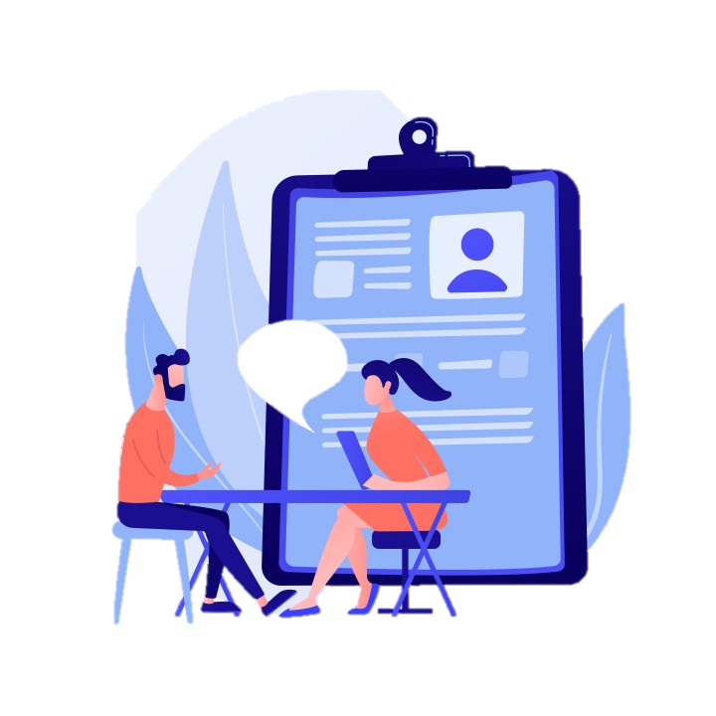
LINKEDIN
Es la mayor red social de profesionales que, actualmente, conecta a más de 300 millones de usuarios y la más utilizada para la búsqueda de empleo.
DÍA TRAS DÍA
actualiza nuevos contenidos e ideas, consiguiendo ser
la red social líder en cuanto a red de profesionales.
POSIBILITA
la búsqueda de empleo, la interacción entre usuarios de empresas y/o universidades y entre las propias entidades.

Slide 3
LINKEDIN
En definitiva, es una red efectiva que permite la conexión profesional
entre usuarios, todo ello orientado al negocio y darse a conocer.
DA LA POSIBILIDAD
de crear una identidad profesional de tal manera que se puede
mantener el contacto con compañeros de clase y de trabajo
FACILITA LA BÚSQUEDA
de oportunidades profesionales, negocios, nuevas empresas y
permite la búsqueda de nuevas ideas e información
necesaria para destacar en tu empresa.

Slide 4
LINKEDIN NO ES:
competencia directa de Facebook, Instagram, Tiktok,
porque ella es únicamente para profesionales, en cambio las otras, se ciñen al aspecto personal de la persona.
POR LO TANTO, AMBAS REDES SOCIALES PUEDEN COEXISTIR SIN ESTORBARSE.

Slide 5
¿CÓMO FUNCIONA?
PARA COMENZAR:
1
Se debe crear el perfil que será la carta de presentación de cara
al resto de los integrantes de esta red social.
2
El Curriculum se debe realizar de la mejor manera posible para que
demos una buena imagen, de nuestro trabajo
ES LA PARTE MÁS IMPORTANTE DE TODO ESTE MUNDO.
3
Crear una lista de contactos con los mismos intereses con toda
la información útil que muestren e interactuar
con ellos si así lo desean.

Slide 6
LINKEDIN SE DESTACA:
Como una Red Social que es útil para profesionales y personas que buscan oportunidades laborales. Sin embargo, las redes sociales, y en particular la apariencia de éxito y conexión profesional que se promueve en LinkedIn, suponen una amenaza para nuestro bienestar espiritual, mental y general.

Slide 7
IMPACTOS NOCIVOS DEL USO DE LINKEDIN
LINKEDIN
NOS BRINDA
La oportunidad de establecer conexiones profesionales
y presentar nuestros perfiles laborales.
A medida que la plataforma se vuelve más popular, aumenta la presión para mantener una presencia constante y notable.
SIN
EMBARGO
PUEDE
CONVERTIRSE
en una fuente constante de comparación y envidia, por la necesidad de recibir validación y aprobación de parte de quienes, ni siquiera conocemos en persona.

Slide 8
RIESGOS A LOS QUE ESTÁN SOMETIDOS LOS USUARIOS
Linkedin al igual que otras redes sociales como Facebook e Instagram, así como nos ofrecen una serie de beneficios
TAMBIÉN TIENEN SUS RIESGOS, EN ESPECIAL CUANDO NO
LAS USAMOS DE FORMA CORRECTA.
TAL ES ASÍ QUE UNA CANTIDAD SIGNIFICATIVA DE:
personas suelen compartir de forma indiscriminada información personal y sensible que invita a los amigos de lo ajeno a etiquetarnos como su objetivo principal.

Slide 9
RECOMENDACIONES DE CÓMO HACER UN USO SEGURO DE LA MISMA
DESCONFÍE DE TODOS:
Frente a tanto riesgo, es mejor que se tome su tiempo para
investigar a fondo. Revise el sitio web, investigue sus antecedentes.
Revise los comentarios que dejan otros seguidores en sus redes.
¡CONFIRME LA INFORMACIÓN!
JAMÁS ENVÍE DINERO:
Ninguna empresa seria pedirá que se les deposite dinero para trámites, exámenes, ni pasajes.

Slide 10
RECOMENDACIONES DE CÓMO HACER UN USO SEGURO DE LA MISMA
NUNCA PUBLIQUE SU INFORMACIÓN PERSONAL:
Esta es una mala costumbre que la gran mayoría de personas en la red tiene. Si le piden que deje su número de teléfono y mail en los comentarios... En realidad, lo único que buscan es armar una base de datos para venderla a empresas de email marketing.
VERIFIQUE LA INFORMACIÓN:
Nada pierde con llamar al número telefónico oficial que se encuentra en el sitio web de la empresa y confirme si están en algún proceso de contratación.

